Slide 1

MÓDULO 3 · TRABALHO, ENERGIA E QUANTIDADE DE MOVIMENTO · AULA 38
Conservação da Energia Mecânica
Em = Ec + Ep constante
Sistemas Conservativos (A energia mecânica se mantém)

Slide 2
Para começar
Um objeto que cai de uma altura, sem atrito, chega ao chão sempre com a mesma velocidade final, não importa o caminho percorrido?
POSSOR · Trabalho, Energia e Quantidade de Movimento · Aula 38
2

Slide 3
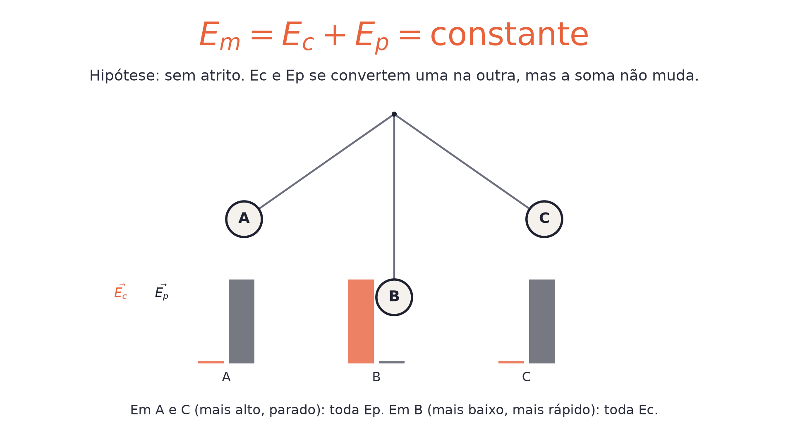
O conceito central
Em sistemas sem atrito, a energia mecânica total Em=Ec+Ep permanece CONSTANTE — energia potencial vira cinética, mas a soma não muda.
POSSOR · Trabalho, Energia e Quantidade de Movimento · Aula 38
3

Slide 4
Como funciona
Em_{inicial} = Em_{final} vale sempre que só forças conservativas realizam trabalho.
• No ponto mais alto de um pêndulo: toda a energia é potencial (v=0)
• No ponto mais baixo: toda a energia é cinética
POSSOR · Trabalho, Energia e Quantidade de Movimento · Aula 38
4

Slide 5

Cuidado com essa armadilha
A energia potencial não "desaparece" quando o corpo ganha velocidade — ela se TRANSFORMA em energia cinética, mantendo Em constante.
POSSOR · Trabalho, Energia e Quantidade de Movimento · Aula 38
5

Slide 6
Exemplo resolvido
Um objeto de 3 kg é solto do repouso a 5 m de altura, sem atrito (g=9,8 m/s²).
Ep_{inicial} = Ec_{final}
m·g·h = m·v²/2
v ≈ 9,9 m/s
POSSOR · Trabalho, Energia e Quantidade de Movimento · Aula 38
6

Slide 7
Roteiro de hoje
1
Pergunta inicial
2
Em constante
3
Exemplo resolvido
4
Exercícios
POSSOR · Trabalho, Energia e Quantidade de Movimento · Aula 38
7

Slide 8

Hora dos Exercícios — Fixação
QUESTÃO 1
Um objeto de massa 3 kg é solto do repouso a uma altura de 5 m, sem atrito (g=9,8 m/s²). Calcule sua velocidade ao chegar ao chão, usando conservação de energia mecânica.
💡 Dica
Identifique onde a energia é toda cinética, toda potencial, ou dividida — antes de igualar Em.
POSSOR · Trabalho, Energia e Quantidade de Movimento · Aula 38
8

Slide 9

Gabarito e Encerramento
Resposta
Ep_{inicial} = Ec_{final} (repouso inicial, altura final zero). m·g·h = m·v²/2 ⇒ v² = 2·g·h = 2×9,8×5 = 98 ⇒ v ≈ 9,9 m/s (o g se cancela com a massa, resultado independe da massa).
Resumo da Aula
Sem atrito, a velocidade final não depende do formato do caminho — só da altura.
• Ec + Ep permanece igual do início ao fim, em sistemas conservativos.
Próxima aula: Sistemas Dissipativos — o papel do atrito e do calor.
POSSOR · Trabalho, Energia e Quantidade de Movimento · Aula 38
9

